Slide 1
Муниципальное автономное учреждение дошкольного образования «Сорокинский центр развития ребёнка-детский сад № 1»
Экологический проект
«Маленький эколог»
Тема: «Лесные жители нашего края»
Воспитатель: Эльзенбах Я.В
Б.Сорокино, 2017

Slide 2
Цель проекта – формирование основ экологической культуры, представлений о диких животных нашего региона, их среде обитания, осознанно-правильного отношения к представителям животного мира. Задачи: Формировать познавательный интерес и представления о животном мире наших лесов у детей младшего возраста; Углублять знание детей о животном мире посредствам художественной литературы; Обучать детей навыкам художественного исполнения различных образов в инсценировках и играх; Воспитывать эстетические чувства и эмоциональную отзывчивость у детей младшего возраста; Развивать связную речь, обогащать словарь у детей младшего возраста; Привлечь родителей к сотрудничеству в процессе проекта.

Slide 3
Познавательное развитие
1. НОД «Лесные жители»
2. НОД «В лес по заснеженной дорожке»
3. НОД «Как звери готовятся к зиме?»
4.Беседа «Обитатели наших лесов»
5. Беседа «Сравнение диких и домашних животных»
6. Беседа «Что мы узнали о диких животных?»
7. Беседа «Охрана диких животных»
«Лесные жители»

Slide 4
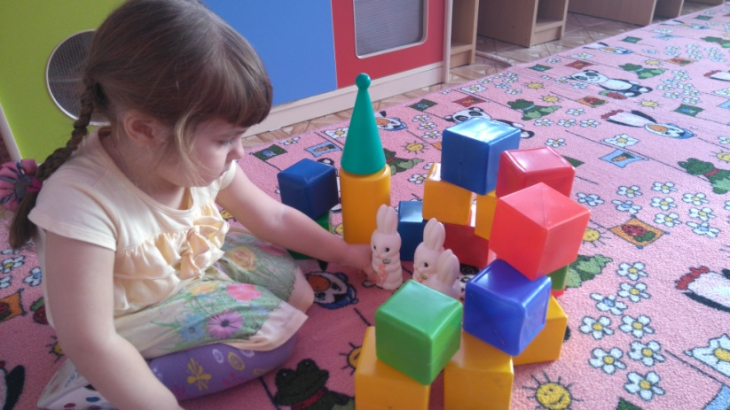
Художественно-эстетическое развитие
1.НОД Лепка «Миски трех медведей»
2 .НОД Рисование «Угостим зайку морковкой»
3. Конструирование «Домик для животных»; «Тапочки для мишки»
4. Раскрашивание раскраски «Лесные жители»

Slide 5
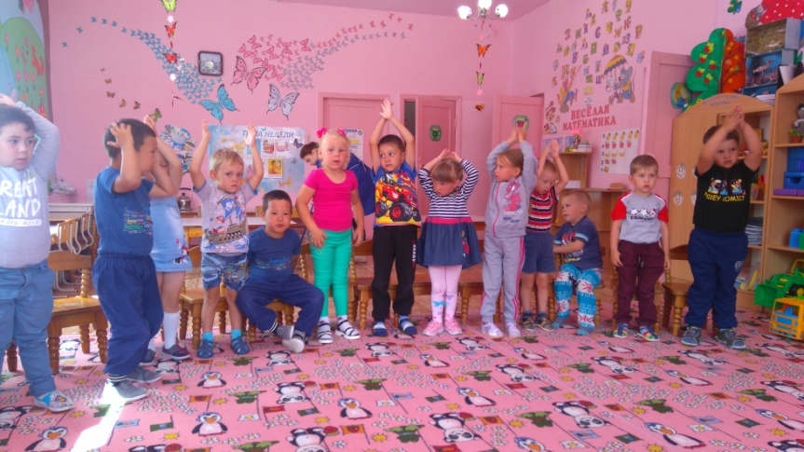
Художественно-эстетическое развитие
Прослушивание фонограмм, разучивание движений, передающих характер животных, подвижные игры под музыку.

Slide 6
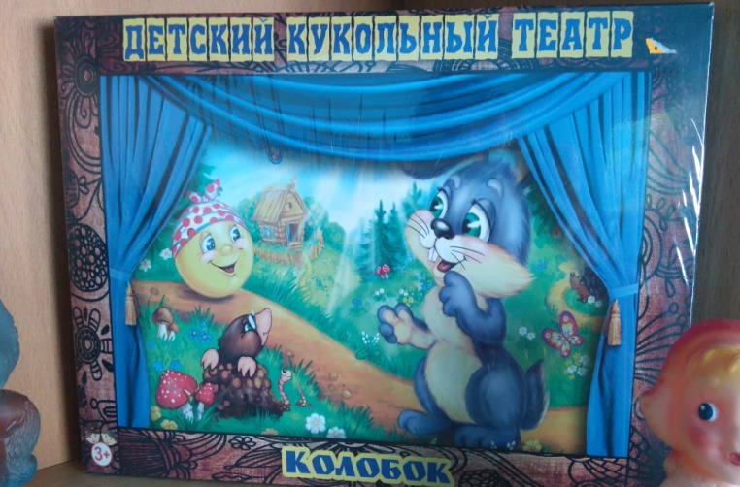
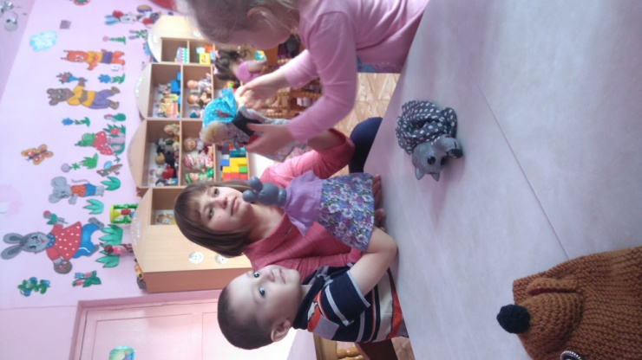
Чтение художественной литературы
Рассматривание иллюстраций к сказкам
Чтение русской народной сказки «Кот, Петух и Лиса», «Заюшкина избушка»
Показ настольного театра «Маша и Медведь». Рассказывание В. Бианки «Лис и мышонок», «Волчишко»
Показ сюжетных картинок по сказкам«Три медведя», «Рукавичка», «Колобок»
Чтение стихов, потешек, загадок о диких животных

Slide 7
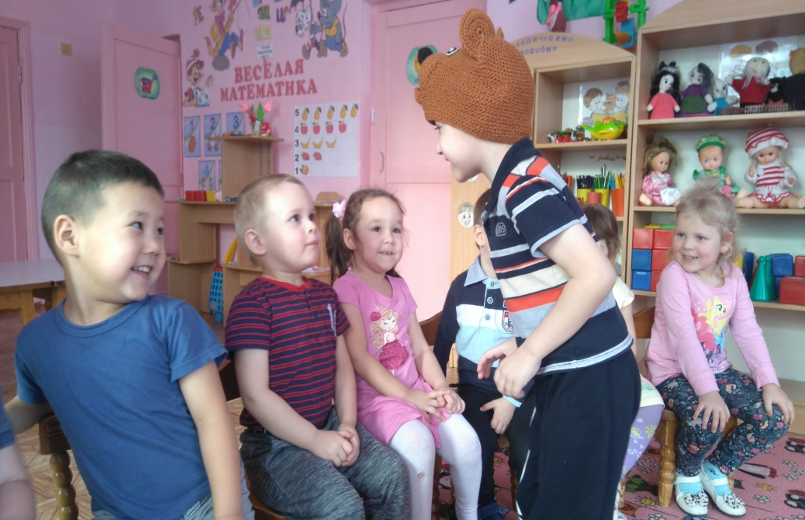
Физическое развитие
Подвижные игры: «Зайка беленький сидит», «Мишка косолапый», «Лиса и зайцы», «Пройди мишкой - проползи мышкой», «У медведя во бору»
Пальчиковые игры по теме дикие животные

Slide 8
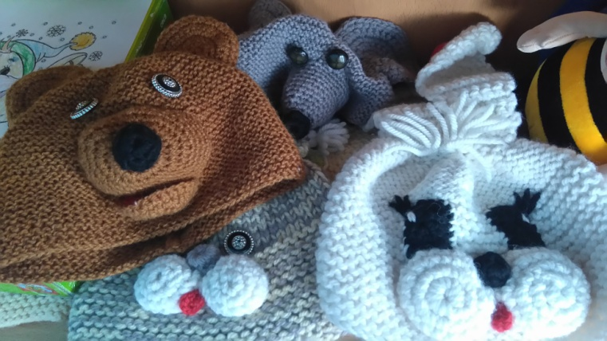
Социально-коммуникативное развитие
Дидактическая игра: «Чей детеныш?", «Что за зверь?», «Кто, кто в теремочке живет?». «Отгадай и назови», «О ком я говорю», «Кто лишний», «Мама и малыш», «Кто в лесу живет»,»Один много».
Сюжетно ролевая игра:
«Зоопарк», «Путешествие в лес», «Дома для животных»
Драматизация сказки «Кот, Петух и Лиса», «Зайкина избушка»

Slide 9
Речевое развитие
Артикуляционные упражнения на тему «Дикие животные»;

Slide 10
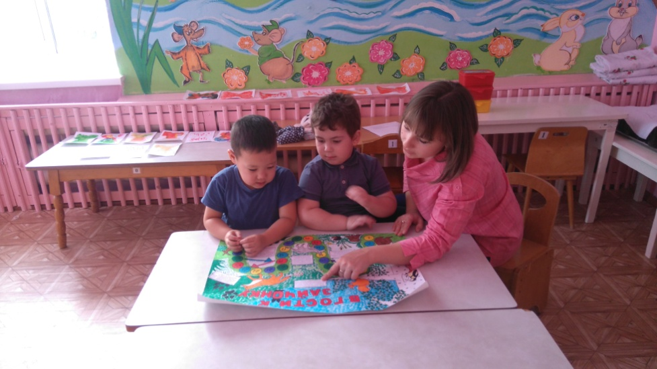
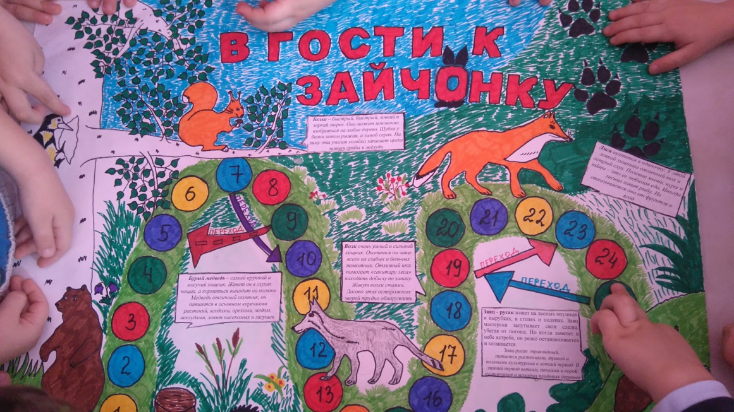
Создание макета для настольной игры «В гости к зайчонку»

Slide 11
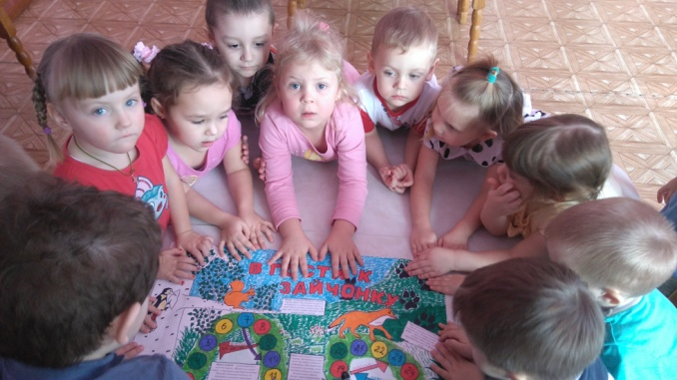
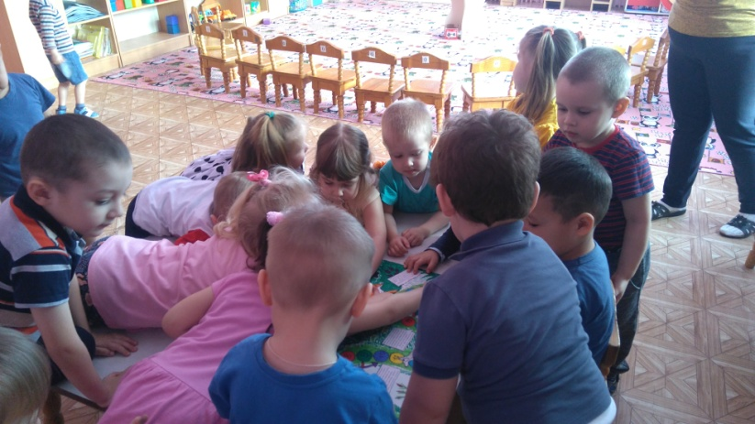
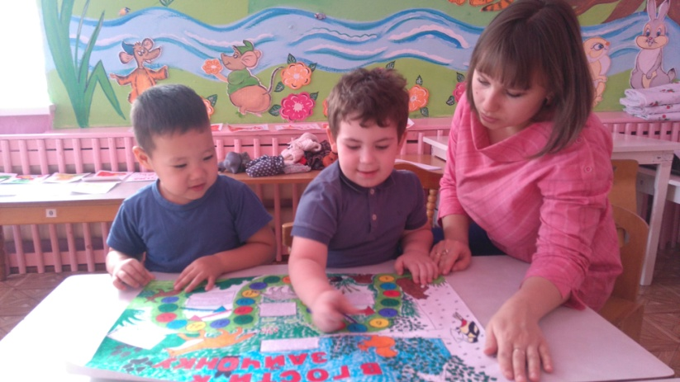
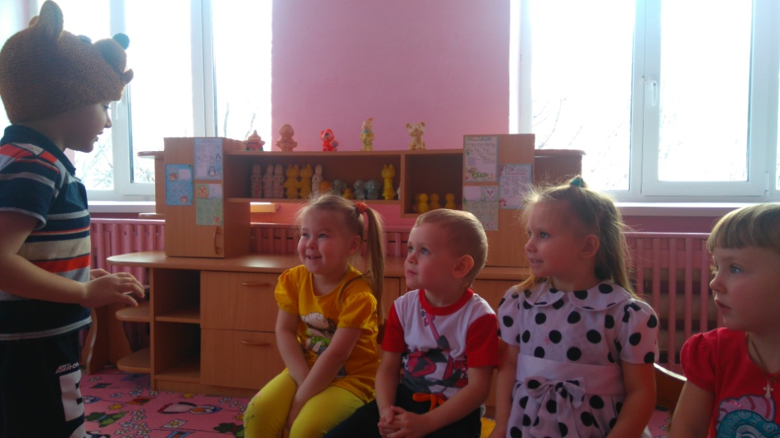
«Ах, эти удивительные дикие животные»

Slide 12
Спасибо за внимание!

